Slide 2
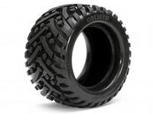
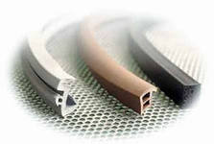
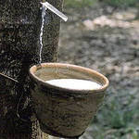
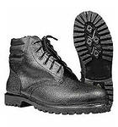
Алкадиены

Slide 3
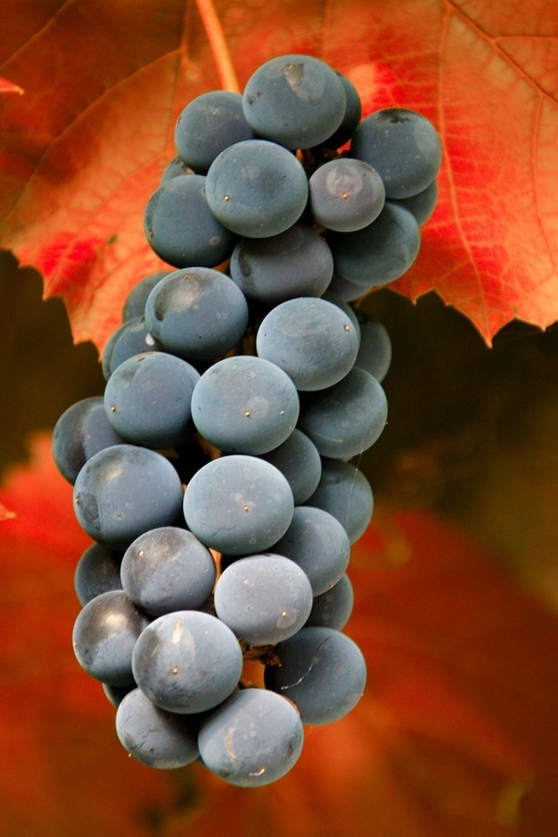
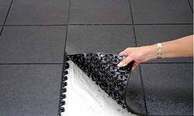
«кластер»
1. Общая формула
2. Строение
3. Изомерия и номенклатура
4. Физические свойства
5. Химические свойства
6. Получение
7. Применение

Slide 4
В нашей стране не было известно природных источников для получения натурального каучука, а из других стран каучук к нам не завозился. Ещё в 1931 году И. В. Сталин сказал: «У нас имеется в стране всё, кроме каучука. Но через год-два и у нас будет свой каучук».
На призыв правительства отозвался С. В. Лебедев, который организовал группу исследователей из семи человек. Первый успех в работе определился в середине 1927 г. И только 30 декабря 1927 г. 2 кг дивинилового каучука вместе с описанием способа С. В. Лебедева было отправлено на конкурсную комиссию. Его способ заключался в полимеризации 1,3-бутадиена под действием натрия.
С 1932 г. было начато промышленное производство 1,3-бутадиена по методу Лебедева, а из 1,3-бутадиена — производство каучука.

Slide 5
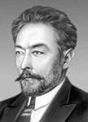
В разработке синтеза каучука Лебедев пошёл по пути подражания природе.
Поскольку натуральный каучук — полимер диенового углеводорода, то Лебедев воспользовался также диеновым углеводородом, только более простым и доступным — бутадиеном. Сырьём для получения бутадиена служит этиловый спирт. Получение бутадиена основано на реакциях дегидрирования и дегидратации спирта. Эти реакции идут одновременно при пропускании паров спирта над смесью соответствующих катализаторов.
2CH₃CH₂OH → CH₂=CH—CH=CH₂ + 2H₂O + H₂

Slide 6
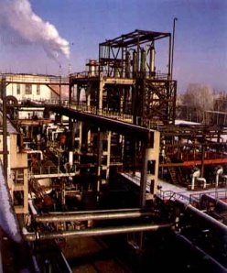
Синтетический каучук

Slide 7
Синквейн – французское слово, обозначающее «пять строк»
Синквейн – это нерифмованное стихотворение, которое возникает в результате анализа и синтеза информации.
Правила написания синквейна
Первая строка заключает в себе одно слово, обычно существительное или местоимение, которое обозначает объект или предмет, о котором пойдет речь
Вторая строка – два слова, чаще всего прилагательные или причастия. Они дают описание признаков и свойств выбранного в синквейне предмета или объекта.
Третья строка – образована тремя глаголами или деепричастиями, описывающими характерные действия объекта.
Четвертая строка – фраза из четырех слов, выражает личное отношение автора синквейна к описываемому предмету или объекту.
Пятая строка – одно слово, характеризующее суть предмета или объекта.

Slide 8
Пример синквейна на тему «Химия»
Химия
Органическая, неорганическая
Изучает, открывает, превращает
Очень сложный предмет
Наука

